Slide 1
科技部專題研究計畫
結案作業
104.05.12
1

Slide 2
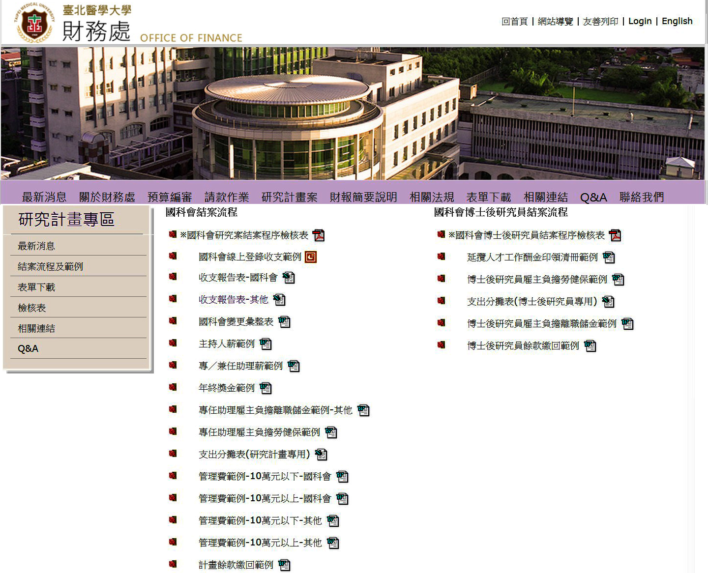
財務處網頁-科技部研究計畫結案介紹

Slide 3
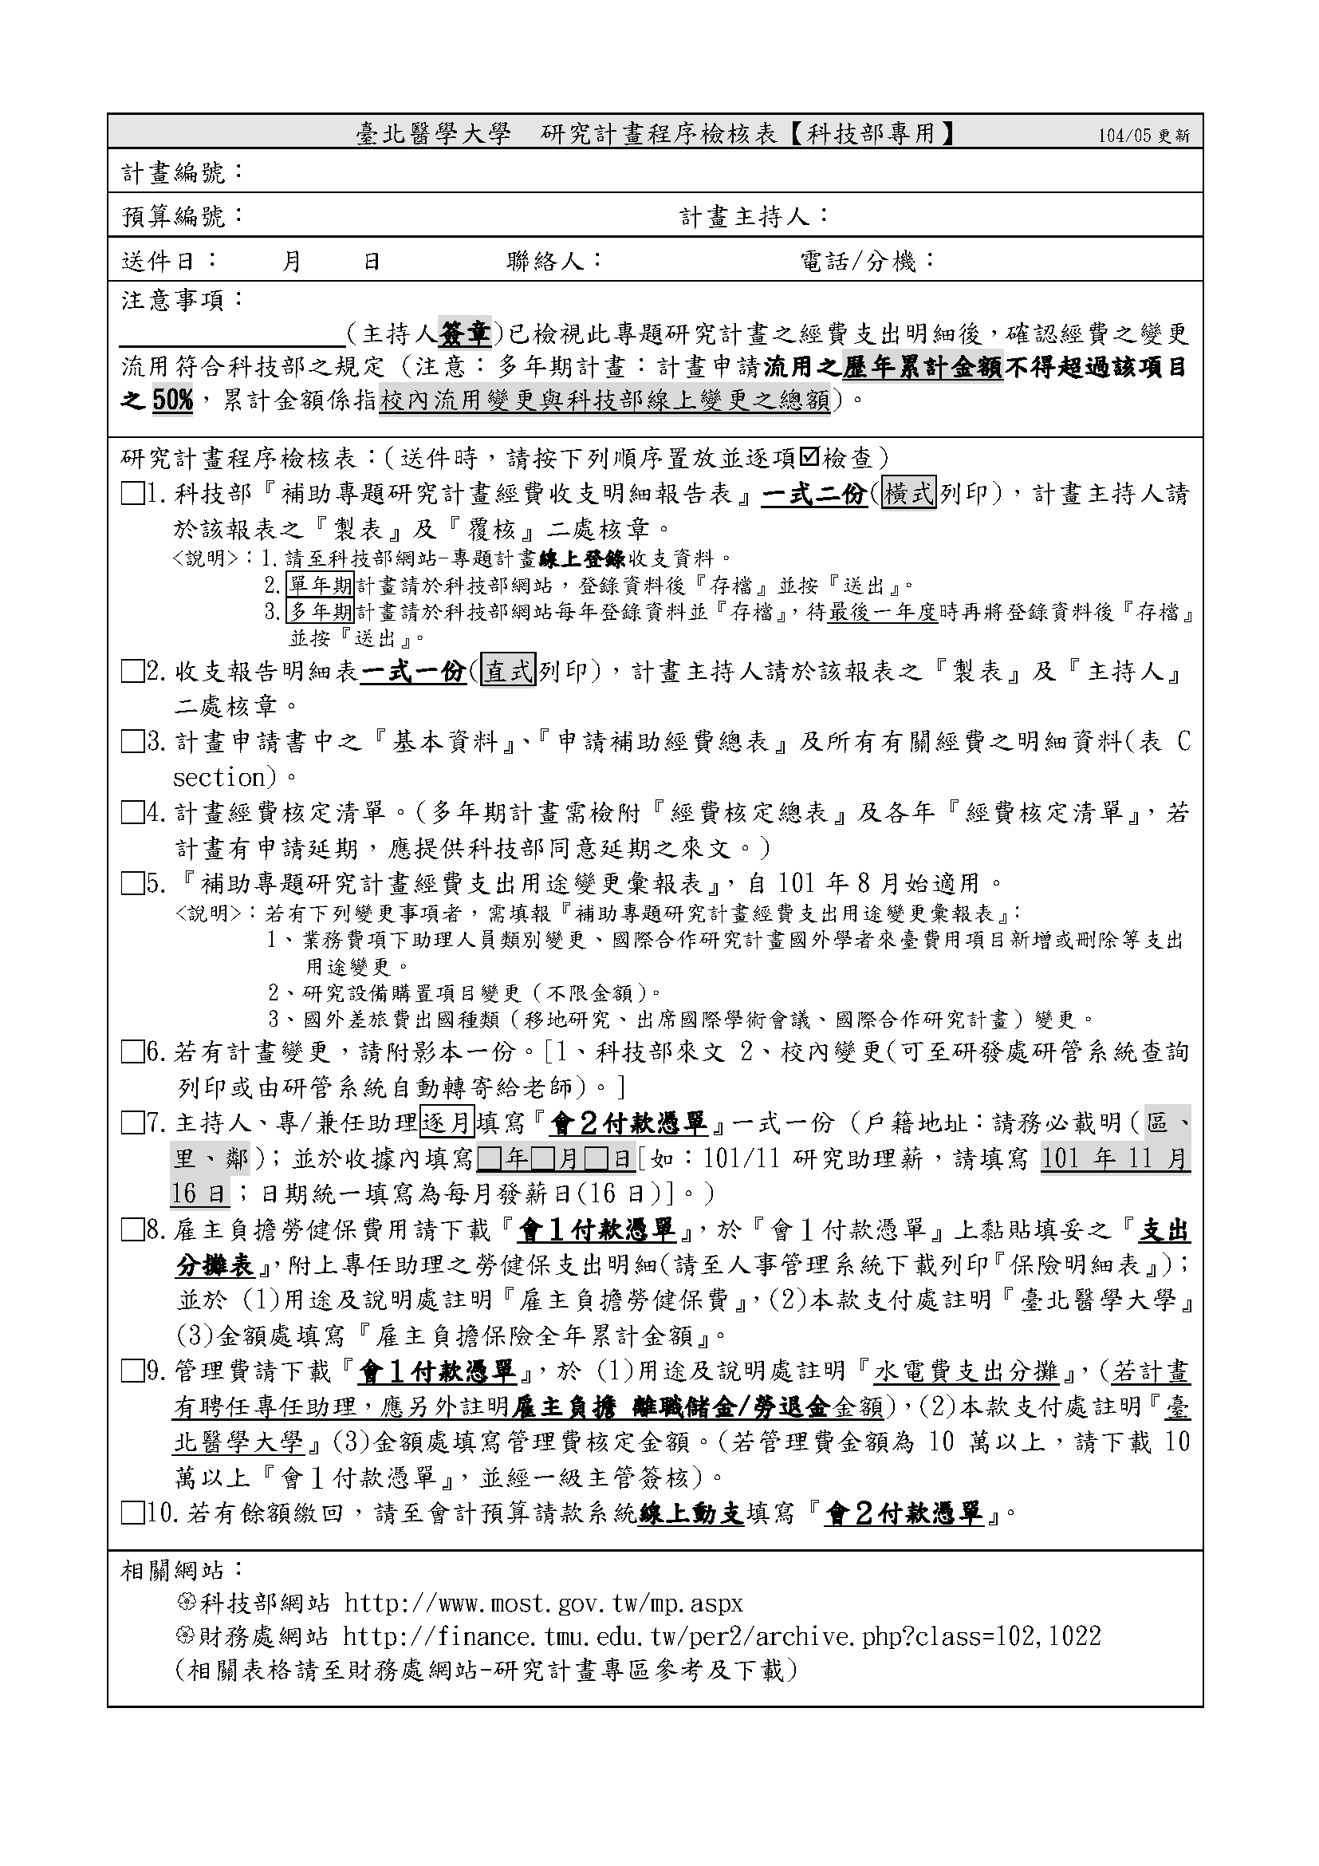
科技部研究案結案程序檢核表
注意事項
步驟一
步驟二
步驟三
步驟四
步驟五
步驟六
步驟七
步驟八
步驟九
步驟十

Slide 4
研究計畫結案程序檢核表
科技部『補助專題研究計畫經費收支明細報告表』一式二份(橫式列印)，計畫主持人請於該報表中『製表』及『覆核』二處核章。
<說明>：
1、請至科技部網站-專題計畫線上登錄收支資料。
2、單年期計畫請於科技部網站，登錄資料後『存檔』並按
『送出』。
3、多年期計畫請於科技部網站每年登錄資料並『存檔』，
待最後一年度時再將登錄資料後『存檔』並按『送出』。
※科技部網站：http://www.most.gov.tw/
步驟一

Slide 5
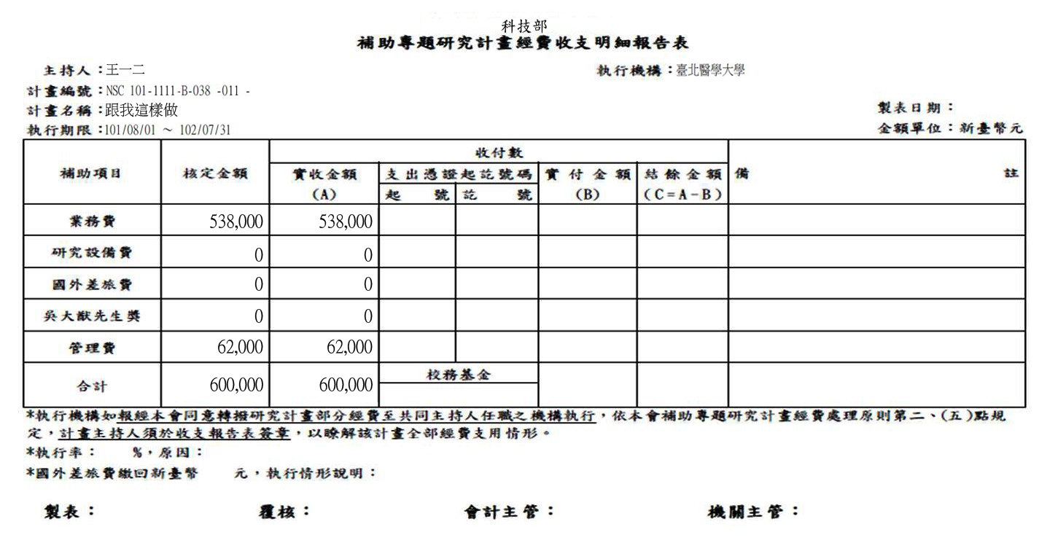
科技部
補助專題研究計畫經費收支明細報告表
範例
製作一式二份
結餘金額大於0、經費保留下年度執行或繳回補助機關，請於備註欄註明：經費流用變更情形及計畫執行率。
印
印

Slide 6
研究計畫結案程序檢核表
臺北醫學大學收支報告總表/支出明細表一式一份(直式列印)，計畫主持人請於該報表之『製表』及『主持人』二處核章。
步驟二

Slide 7
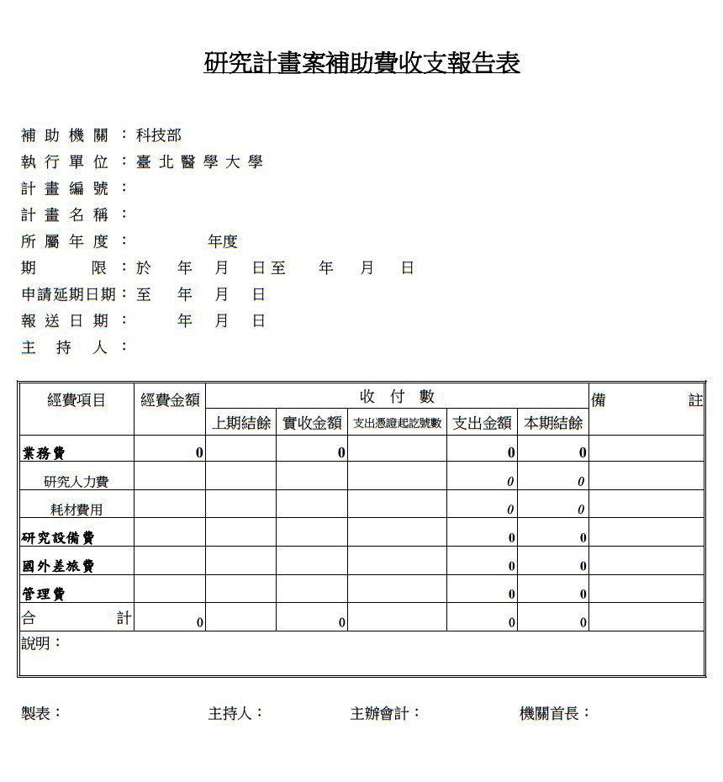
收支報告總表-科技部
範例
基本資料
經費結報金額
簽
核
流
程

Slide 8
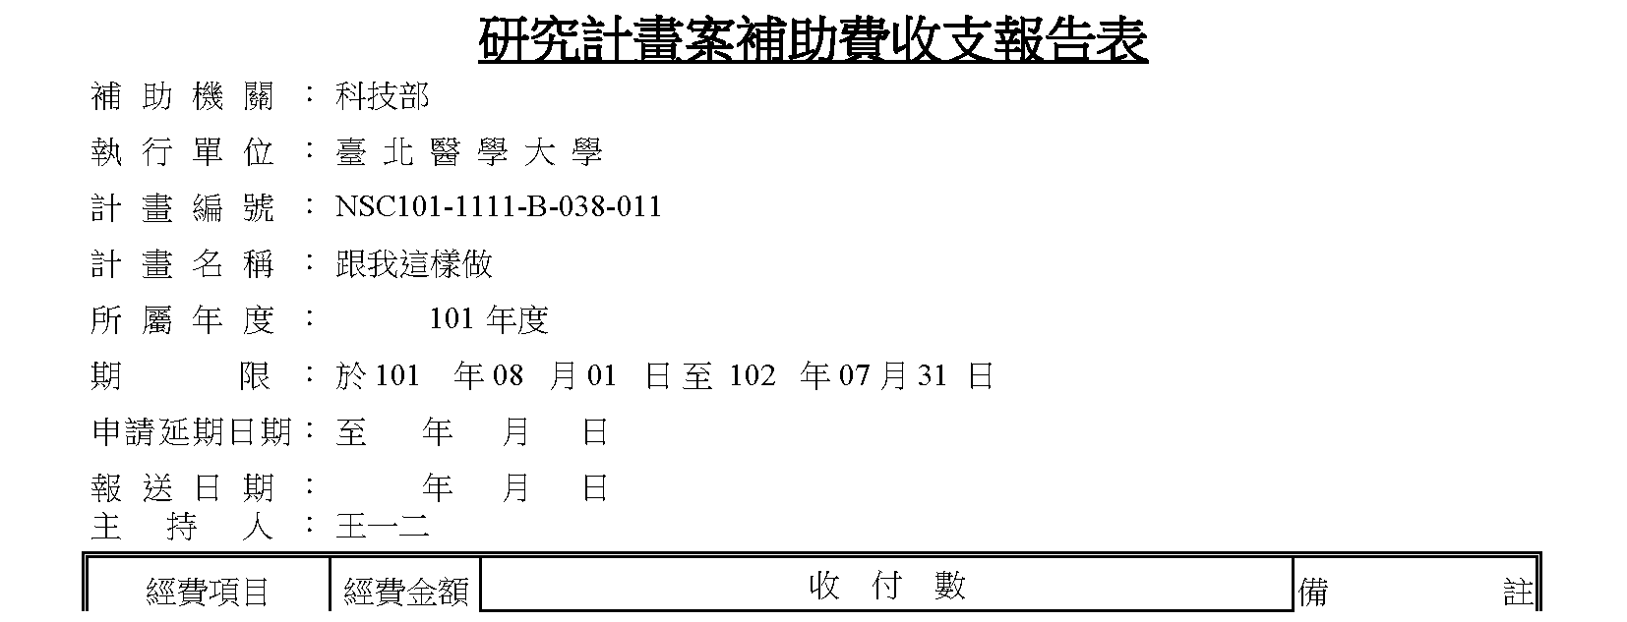
基本資料
若有延期，應檢附科技部之同意來文
8

Slide 9
收支報告總表-科技部
範例
基本資料
經費結報金額
簽
核
流
程

Slide 10
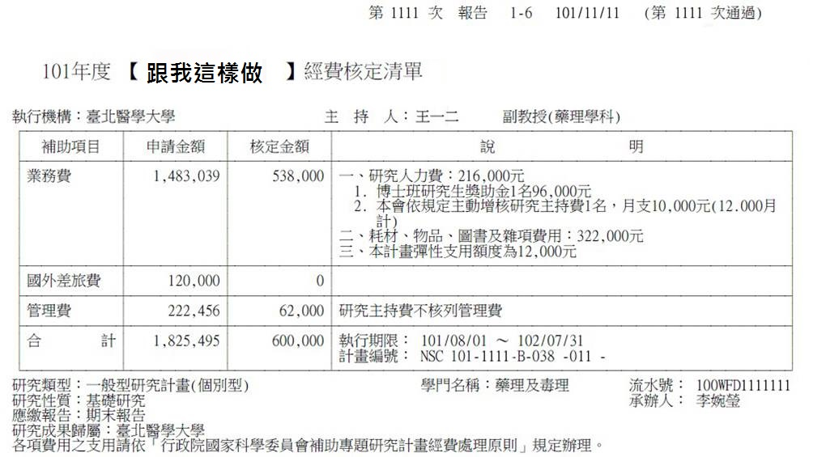
範例
10

Slide 11
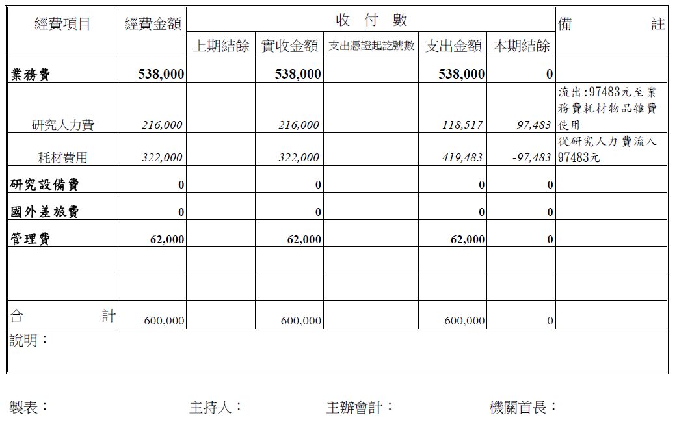
經費結報金額
C(=A-B)
A
B
請於「備註」欄位中，說明經費流用之情形。
經費金額與實收金額，依「核定清單」予以輸入金額
可參考「預算可用餘額表」
印
印
簽核流程
11

Slide 12
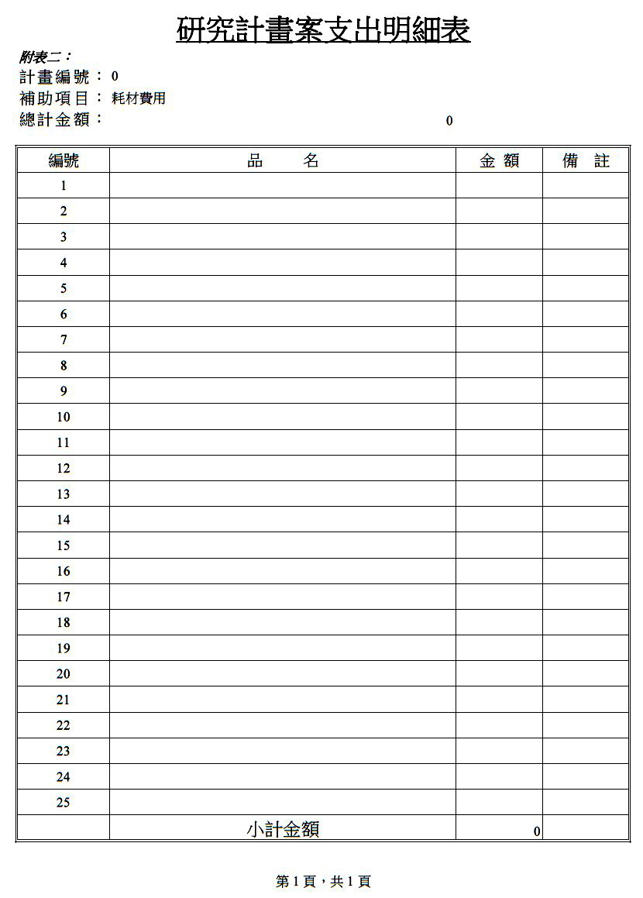
支出明細表-科技部
範例

Slide 13
範例
13

Slide 14
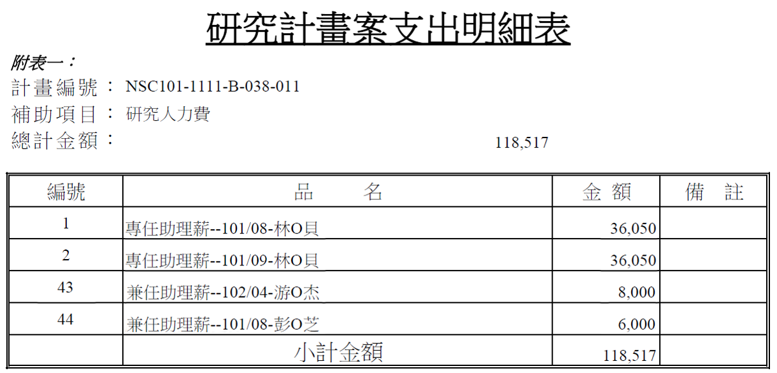
範例
主持人薪
專任助理
兼任助理
臨時工資
排列順序
請逐人、逐月予以填寫
Z
14

Slide 15
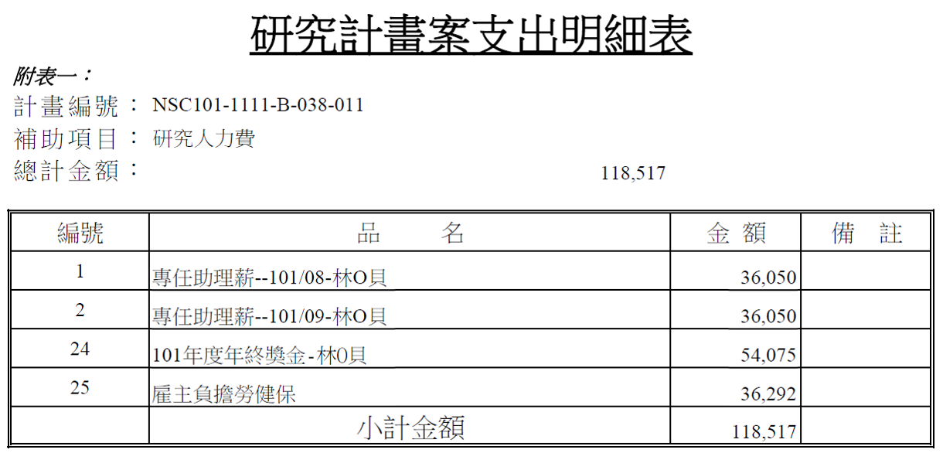
範例
專任助理
專任助理薪
年終獎金
雇主負擔勞健保
Z
輸入：全年度支出，非逐月填寫
15

Slide 16
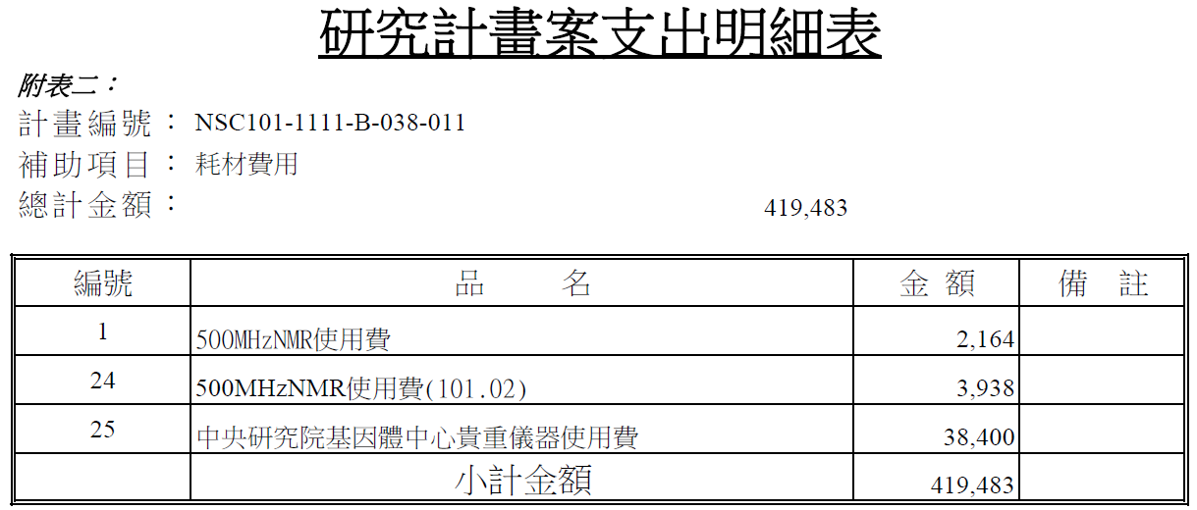
範例
支用明細可參考「預算使用明細表」，並檢視付款憑單之狀態。(應注意有無立單許久之未簽收之情事)
Z
16

Slide 17
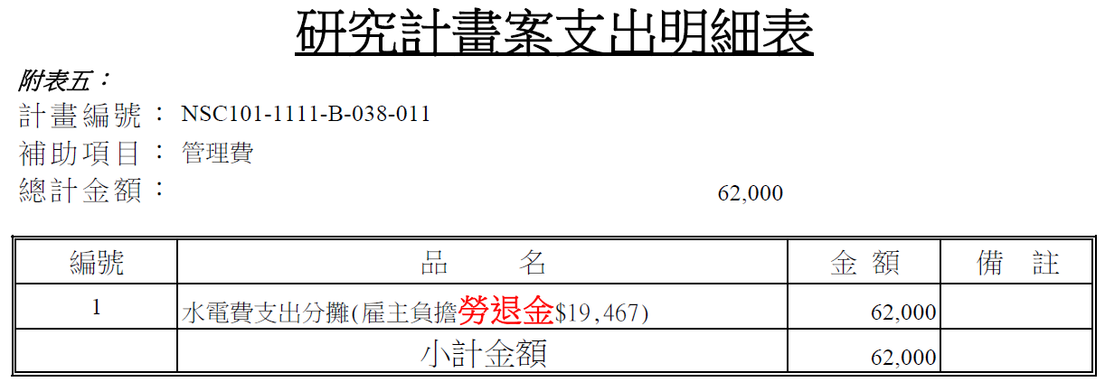
範例
科技部專題研究計畫，專任助理之雇主負擔離職儲金於管理費項下列支。
17

Slide 18
研究計畫結案程序檢核表
計畫申請書中之『基本資料』、『申請補助經費總表』及所有有關經費之明細資料(表C section)。
步驟三

Slide 19
研究計畫結案程序檢核表
計畫經費核定清單
※多年期計畫需檢附：
『經費核定總表』及各年『經費核定清單』
步驟四

Slide 20
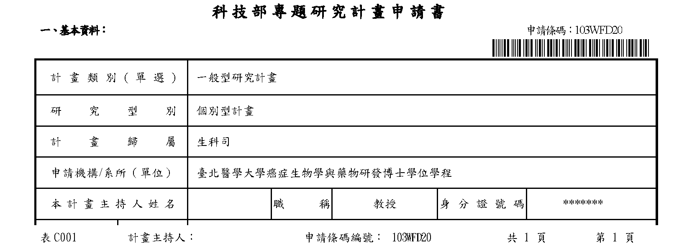
範例
20

Slide 21
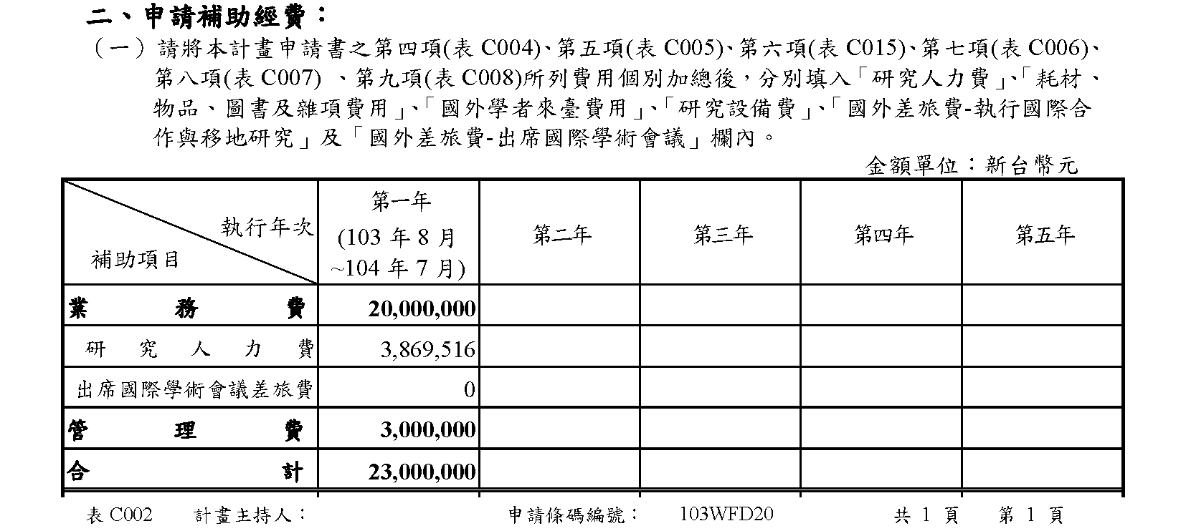
範例
21

Slide 22
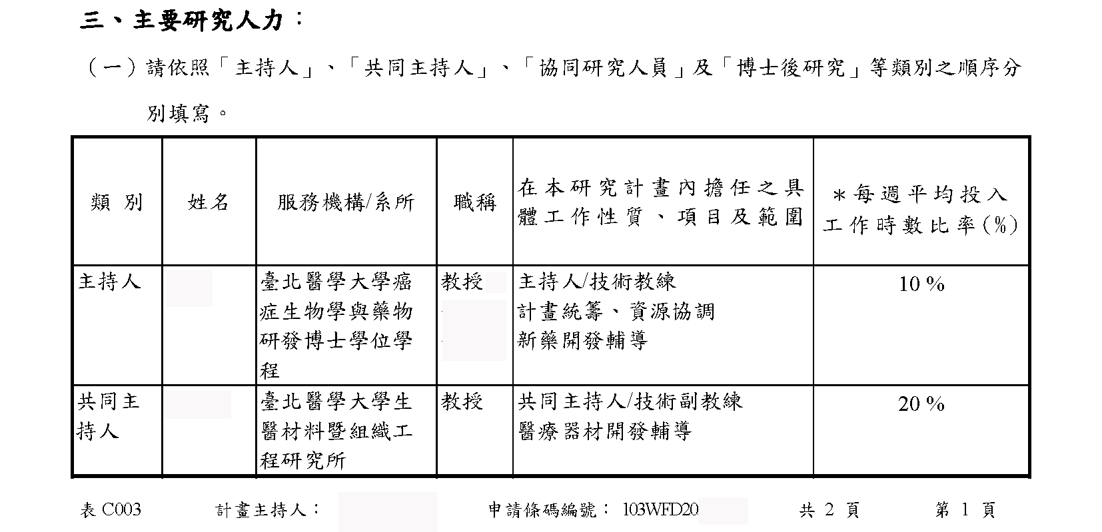
範例
22

Slide 23
範例
23

Slide 24
研究計畫結案程序檢核表
製作一式二份
『補助專題研究計畫經費支出用途變更彙報表』
自101年8月始適用。
<說明>
若有下列變更事項者，需填報『補助專題研究計畫經費
支出用途變更彙報表』：
1、業務費項下助理人員類別變更、國際合作研究計畫
國外學者來臺費用項目新增或刪除等支出用途變更
2、研究設備購置項目變更（不限金額）
3、國外差旅費出國種類（移地研究、出席國際學術會
議、國際合作研究計畫）變更
步驟五

Slide 25
研究計畫結案程序檢核表
若有計畫變更，請附變更詳細清單影本一份。
1、科技部來文
2、校內變更
(至研發處研究管理系統查詢並列印)
步驟六

Slide 26
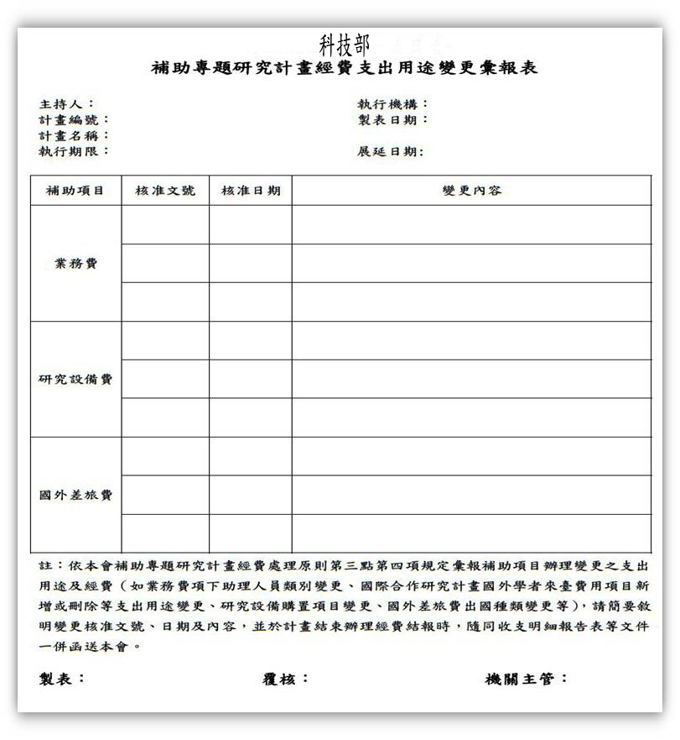
行政院國家科學委員會
補助專題研究計畫經費支出用途變更彙報表
範例
製作一式二份
印
印

Slide 27
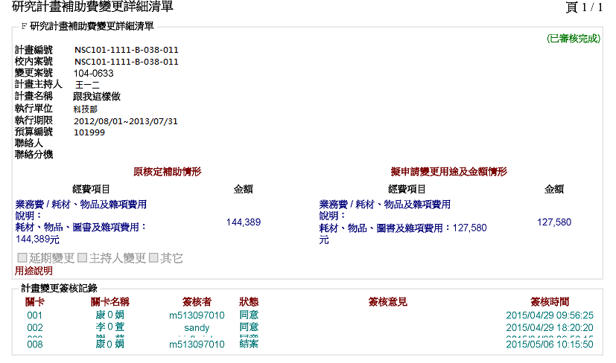
校內變更
範例
27

Slide 28
研究計畫結案程序檢核表
主持人、專/兼任助理薪
1、依薪資類別逐月填寫『會２付款憑單』一式一份
2、戶籍地址：請務必載明（區、里、鄰）
3、收據內填寫□年□月□日
如：101/11研究助理薪
請填寫101年11月16日；日期統一填寫為每月
發薪日(16日)
步驟七

Slide 29
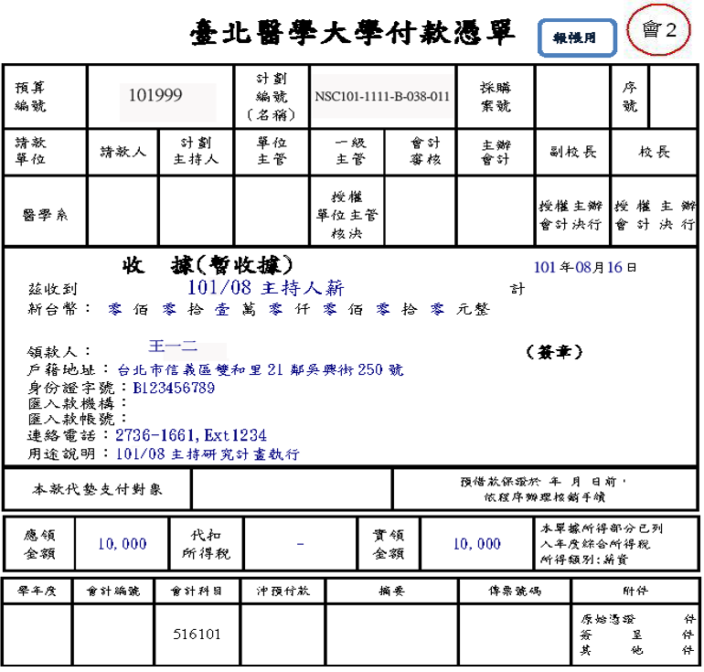
印
印
印
印

Slide 30
研究計畫結案程序檢核表
雇主負擔勞健保費用填寫
1、請下載『會１付款憑』
2、於付款憑單黏貼填妥之『支出分攤表』
3、付款憑單用途及說明處註明『雇主負擔勞健保費』
4、本款支付處註明『臺北醫學大學』
5、金額處填寫『雇主負擔保險全年累計金額』
6、附上專任助理之勞健保支出明細
(請至人事管理系統下載列印『保險明細表』)
步驟八

Slide 31
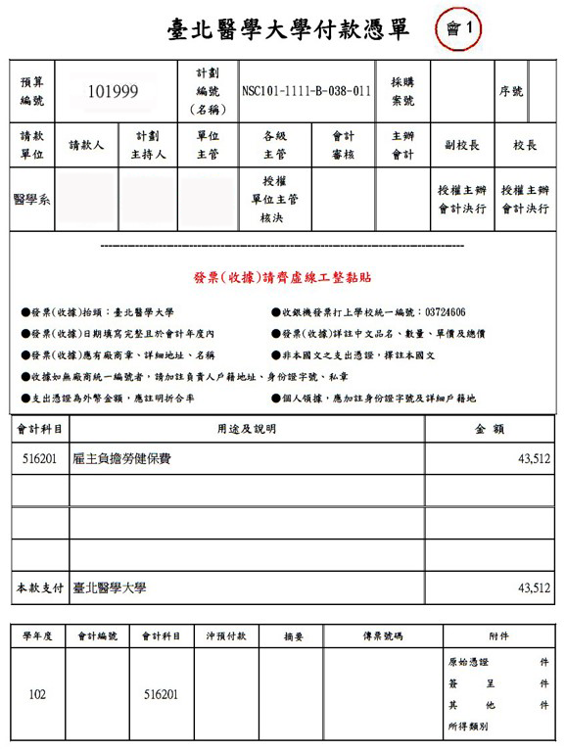
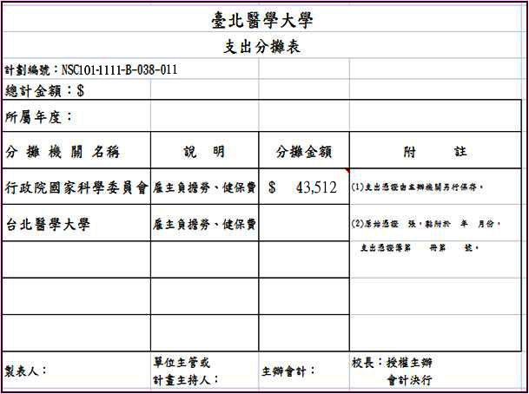
臺北醫學大學付款憑單
雇主負擔勞健保會一單
範例
製作一式一份
印
印
印
浮貼於會一單
印
印
金額處填寫『雇主負擔保險全年累計金額』

Slide 32
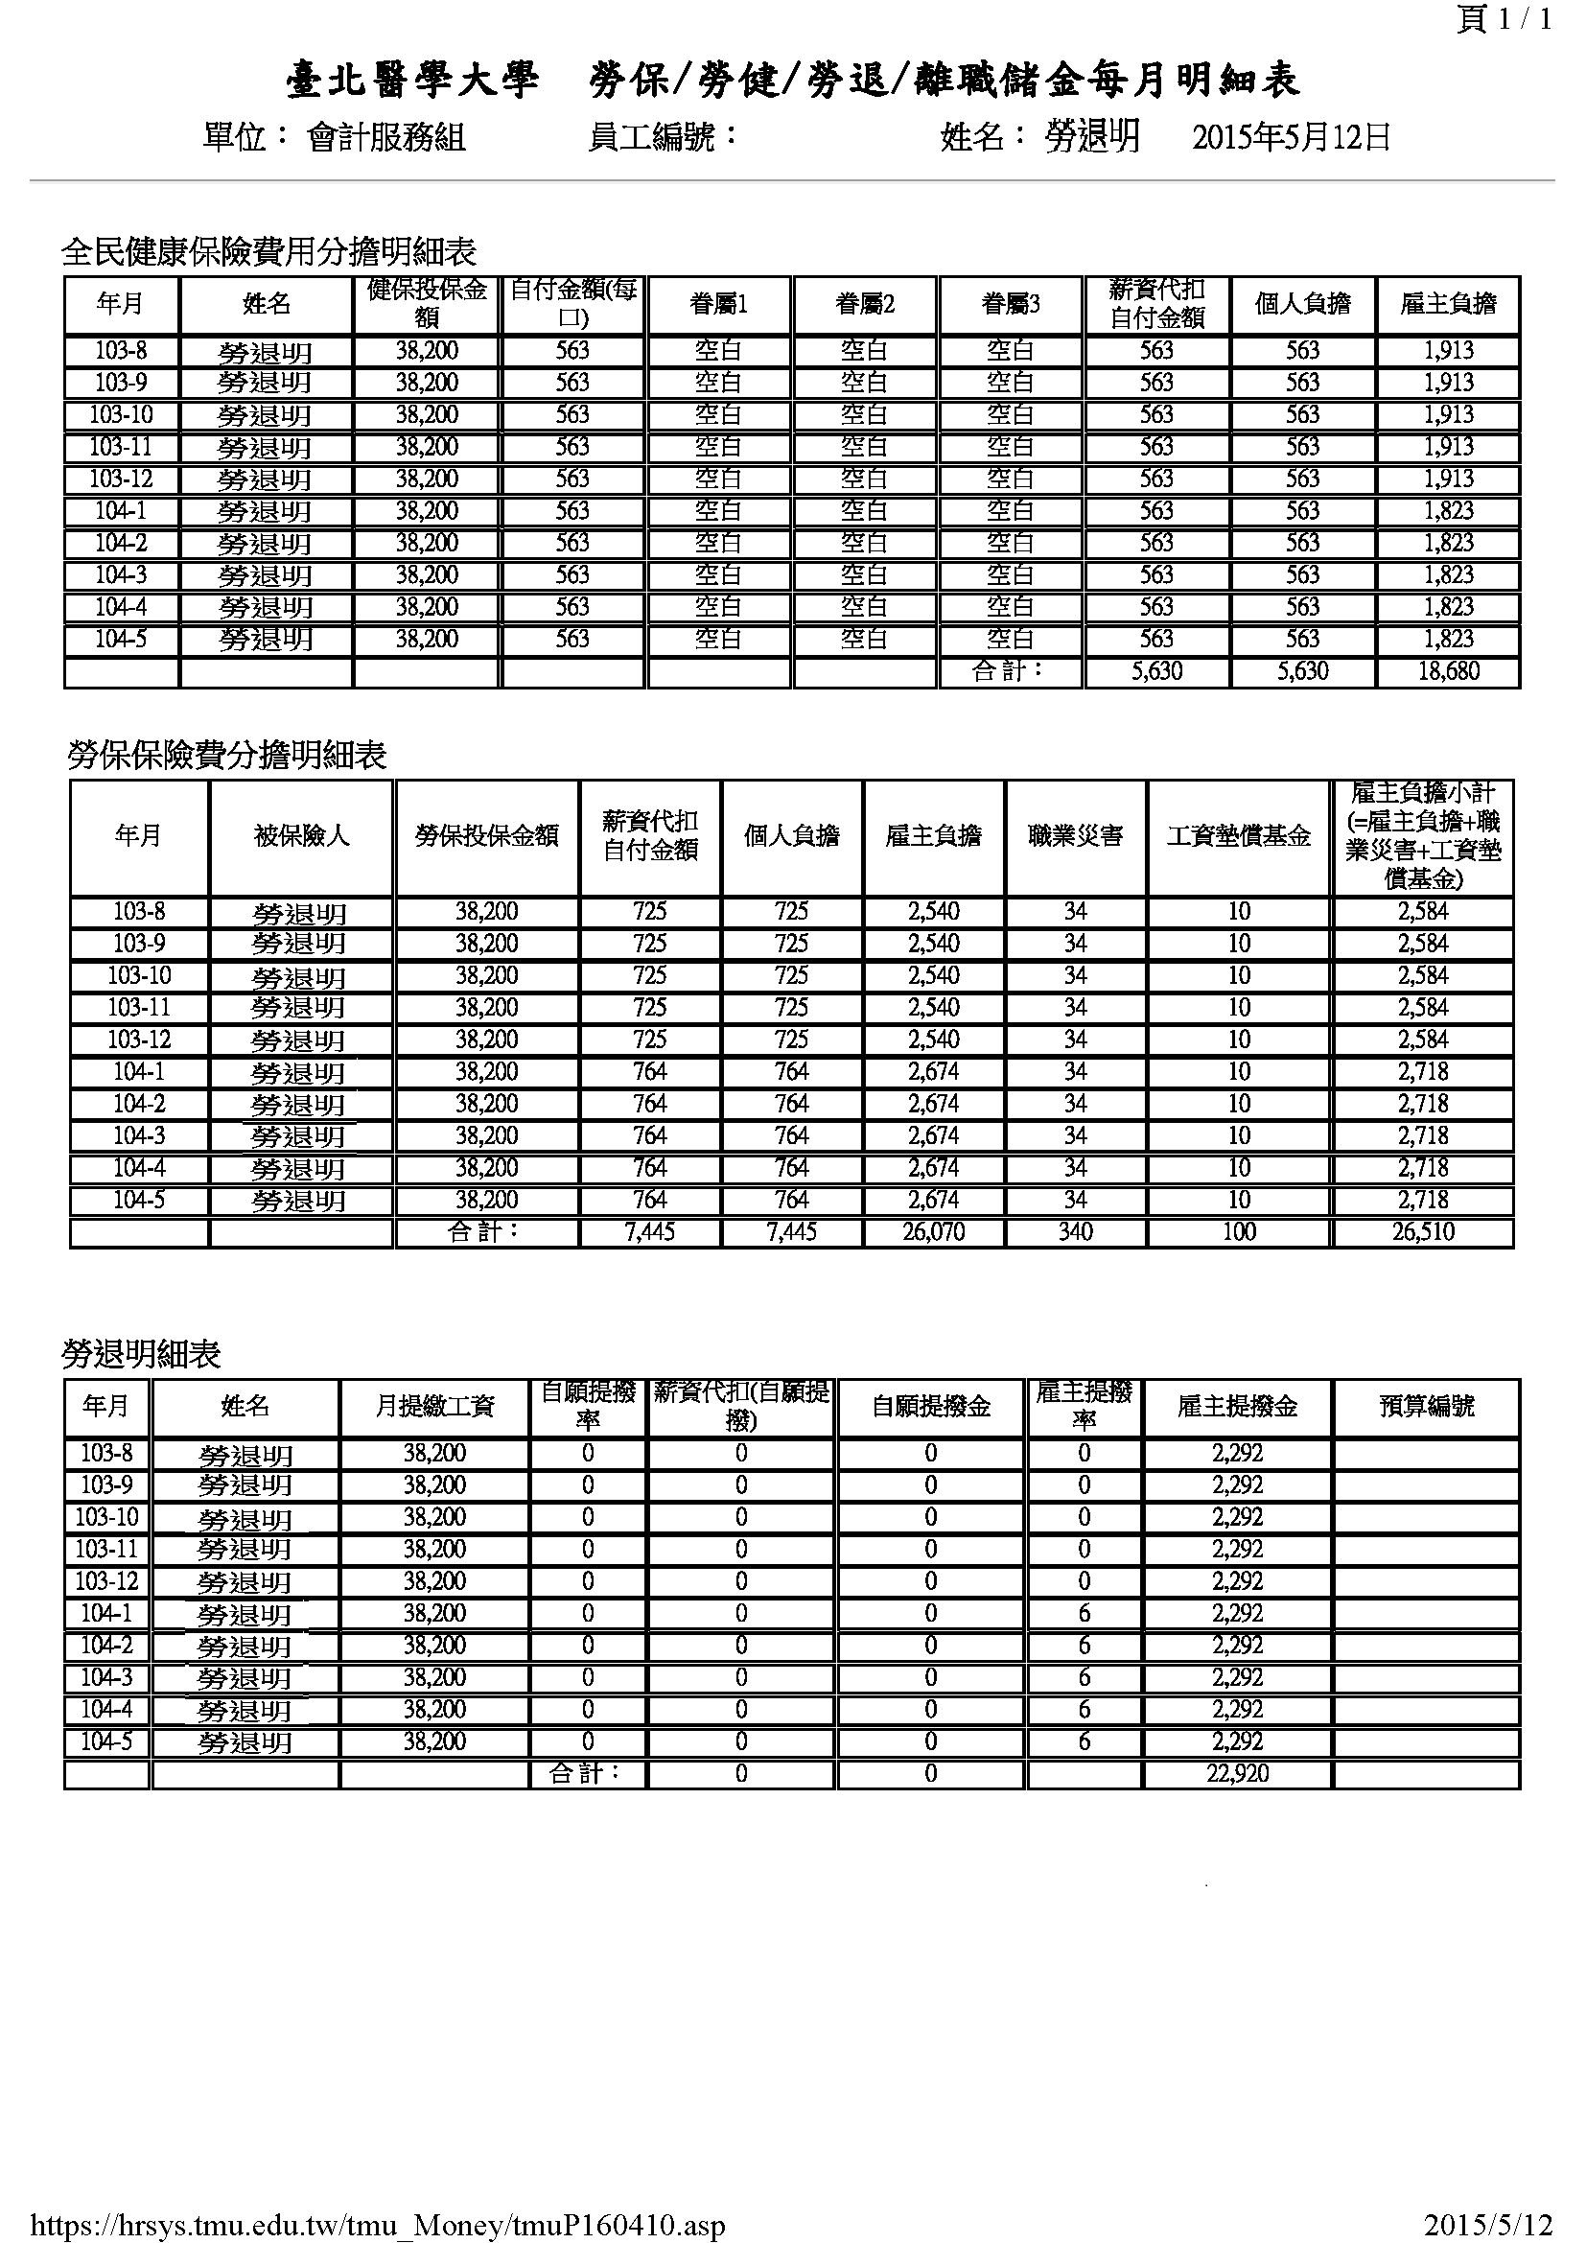
勞保/勞健/勞退/離職儲金
每月明細表

Slide 33
研究計畫結案程序檢核表
管理費憑單填寫
1、下載『付款憑單一』
2、於用途及說明處註明『水電費支出分攤』
(若計畫有聘任專任助理，應另外註明雇主負擔 離職
儲金/勞退金 金額)
3、本款支付處註明『臺北醫學大學』
4、金額處填寫管理費核定金額
(若金額為10萬以上，請下載10萬以上『會１付款憑
單』，並經一級主管簽核)
步驟九

Slide 34
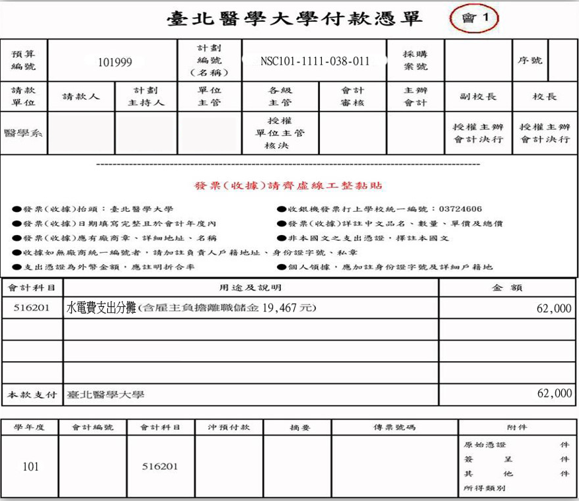
臺北醫學大學付款憑單
管理費會一單
範例
製作一式一份
印
印
印
金額處填寫『核定清單管理費金額』

Slide 35
研究計畫結案程序檢核表
若有餘額繳回，請至會計預算請款系統線上動支填寫『會２付款憑單』
步驟十

Slide 36
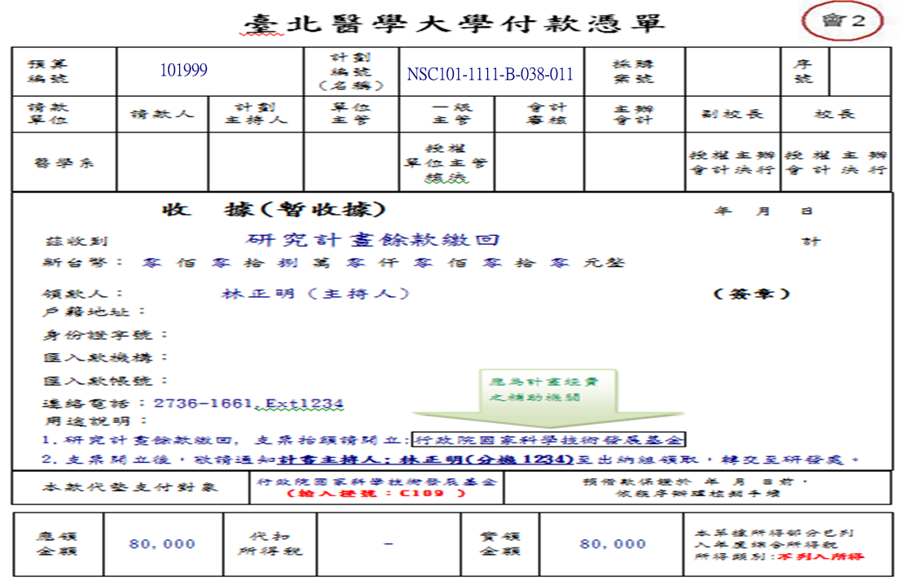
臺北醫學大學付款憑單
計畫餘款繳回會二單
範例
會計系統線上申請會二單
印
印
印
印

Slide 37
注意事項
王一二 (主持人簽章)已檢視此專題研究計畫之經費支出明細後，確認經費之變更流用符合科技部之規定 (注意：多年期計畫：計畫申請流用之歷年累計金額不得超過該項目之50%，累計金額係指校內流用變更與科技部線上變更之總額)。

Slide 38
感謝聆聽

